Slide 1
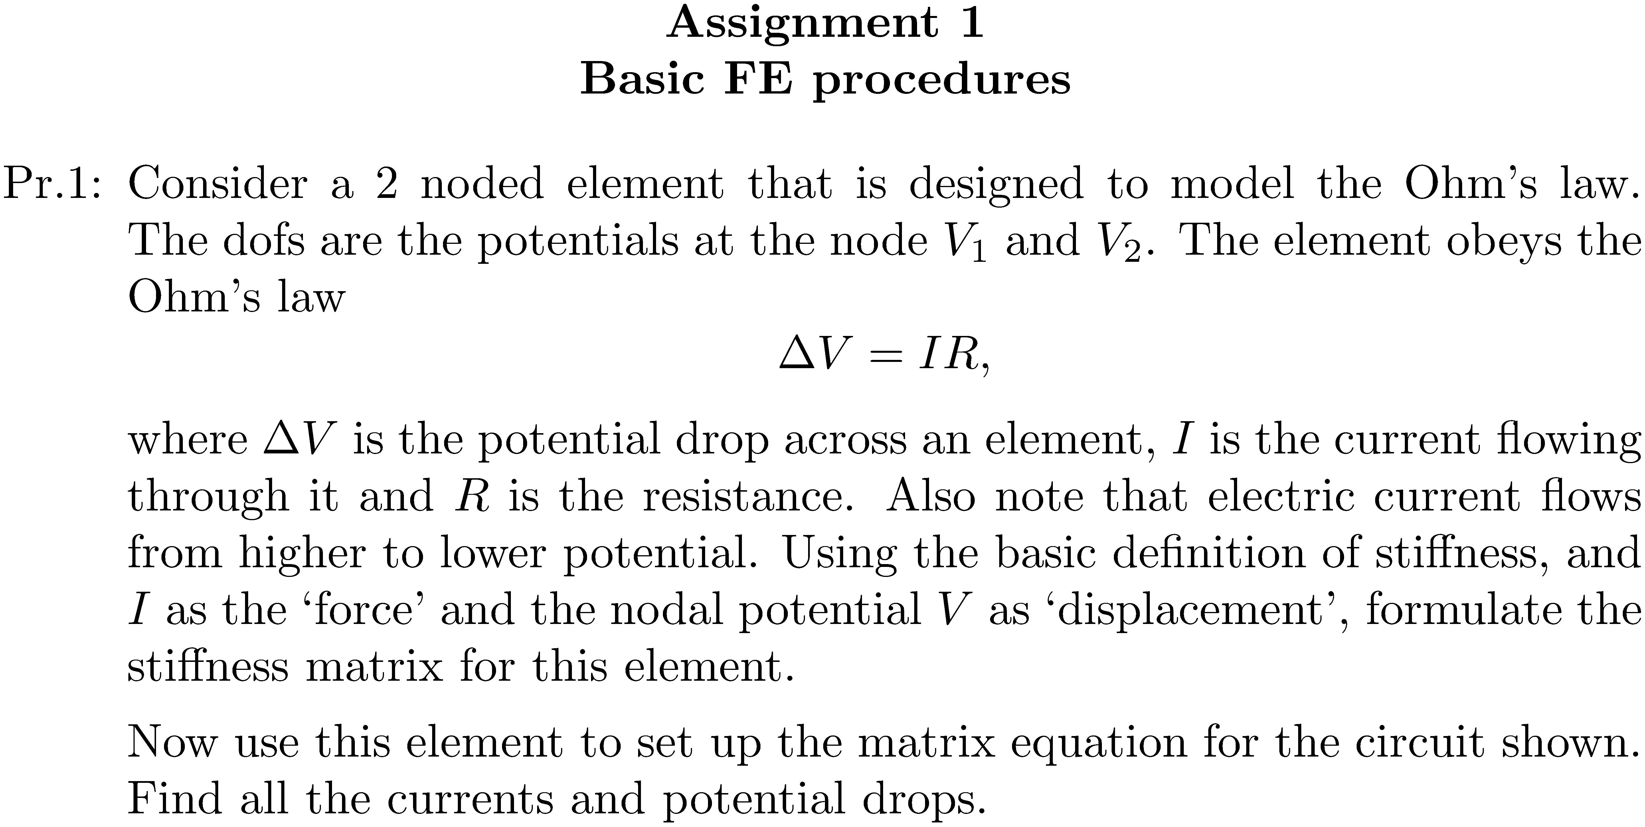
















2
1
3
5
4
6

Slide 2
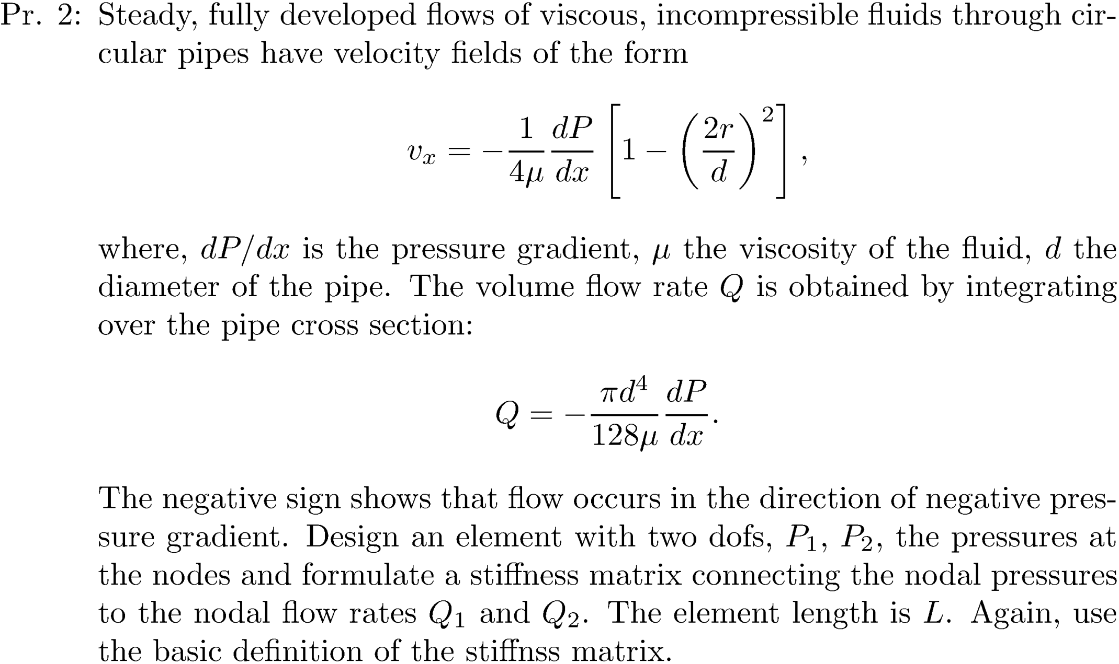

Slide 3







Slide 4
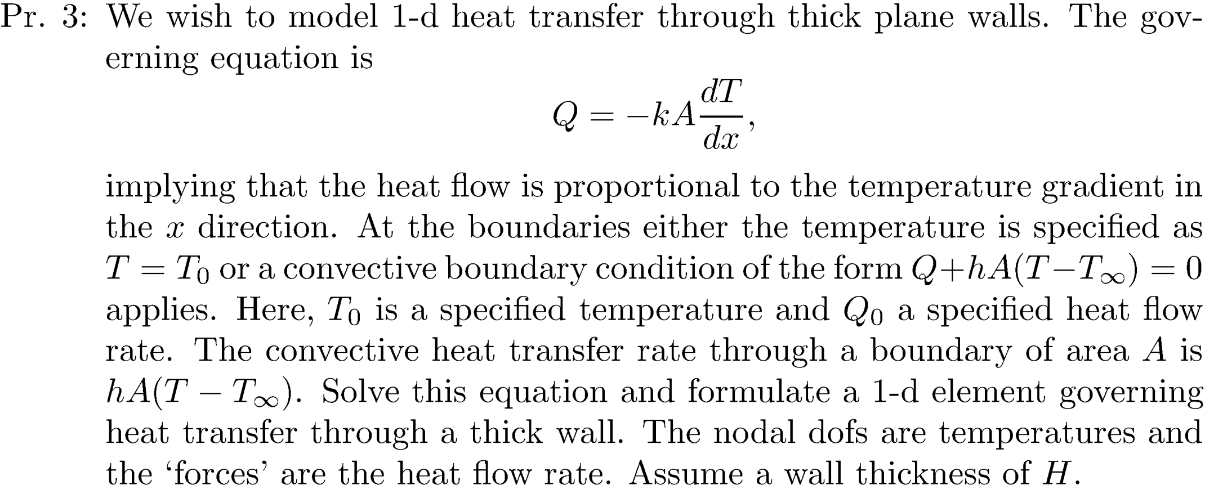






Slide 5








Slide 6





Slide 7


2
1
3

Slide 8





